Slide 1


湾区国际税收云课堂
“税路通”知识产品介绍

Slide 2
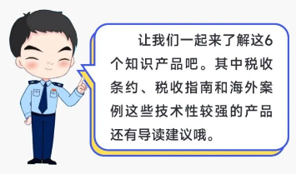
01
税收条约
02
税收指南
目
录
03
税收指引
04
海外案例
05
跨境问答
06
全球资讯

Slide 3

一、税收条约
产品简介
税收条约中与纳税人直接相关的主要是税收协定。
税收协定是两个或两个以上国家（或税收管辖区），为协调相互之间的税收管辖关系和处理有关税务问题，通过谈判缔结的书面协议。
截至2025年12月，我国税收协定网络已覆盖114个国家（地区），基本涵盖了我国对外投资主要目的地以及来华投资主要国家（地区）。
Notes:
分析总结，月计划，中期评估、全面优化

Slide 4
一、税收条约
税收协定签署生效后，可为纳税人跨境经营消除重复征税、提供税收确定性、减轻在东道国的税收负担。
在各国国内法规定的一般性法律救济以外，税收协定相互协商程序也是解决跨境涉税争议的主要方法之一。根据税收协定相互协商条款的规定，跨境纳税人可以向税务主管当局申请启动相互协商程序，由缔约双方主管当局协商解决相关争议。
Notes:
分析总结，月计划，中期评估、全面优化

Slide 5
一、税收条约
导读建议
税收协定条款内容主要包括：
在理解税收协定条款时，可以参考《〈中华人民共和国政府和新加坡共和国政府关于对所得避免双重征税和防止偷漏税的协定〉及议定书条文解释》（国税发〔2010〕75号印发）等税务总局发布的规范性文件。
协定的适用范围
关于营业利润、股息、利息、特许权使用费、财产收益、个人劳务所得等不同类型所得的征税规定
消除双重征税方法
非歧视待遇
相互协商程序
涉税信息交换
生效和终止等
Notes:
分析总结，月计划，中期评估、全面优化

Slide 6
一、税收条约
但要注意的是：
不同协定条款的具体规定有所不同，各国对协定条款的理解可能也有所差异。
建议跨境投资者关注东道国税务机关对税收协定的理解和执行口径。
遇到与税收协定理解和执行相关的跨境涉税争议，可以考虑通过税收协定相互协商程序，提请缔约双方主管当局协商解决。
Notes:
分析总结，月计划，中期评估、全面优化

Slide 7

二、税收指南
产品简介
税收环境是营商环境的重要组成部分。
国别（地区）投资税收指南（以下简称《指南》）主要介绍投资目的地【东道国（地区）】的税制基本情况，可为投资者开展税收尽职调查、做好税收准备、控制税收风险提供参考。
《指南》一般为每1-2年更新一次，其中的一些信息也许不是最新的，建议将《指南》与“税路通”旗下另一个知识产品“全球税讯”结合起来学习阅读，这样就可以对东道国税制有一个全景和动态的了解。
Notes:
分析总结，月计划，中期评估、全面优化

Slide 8
二、税收指南
导读建议
《指南》分为六个章节：
第一章
介绍了东道国整体经济概况，从近几年经济发展情况、支柱和重点行业、经贸合作和投资政策方面进行了介绍
第二章
对东道国主要税种进行了介绍，主要包括所得税、货物和劳务税等税种
第三章
介绍了税收征收与管理制度
第四章
对特别纳税调整政策进行了介绍，包括其同期资料准备要求、转让定价调整、成本分摊协议管理等
第五章
介绍了税收协定及相互协商程序（MAP）相关内容
第六章
结合前文内容，提示了跨境投资者境外可能存在的一些税收风险。
Notes:
分析总结，月计划，中期评估、全面优化

Slide 9
二、税收指南
跨境纳税人可结合自身投资情况，重点关注东道国税收制度及税收法律体系、税收征收与管理制度、关联交易、转让定价风险、相互协商程序（MAP）等内容。
其中，MAP是解决税企争议的重要渠道，它适用于税务机关的行为涉嫌违反税收协定的情形。“走出去”企业一定要熟悉这个法律工具，了解申请MAP的程序性规定，关注东道国相关法律中关于MAP与国内司法救济的关系。
通过学习《指南》，跨境投资者可全面了解东道国税收政策，为跨境投资提供有力支持。
Notes:
分析总结，月计划，中期评估、全面优化

Slide 10
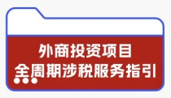
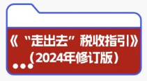
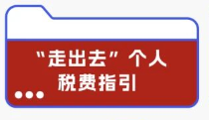
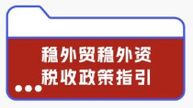
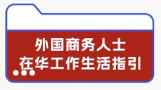
三、税收指引
产品简介
《税收指引》是税务机关为方便特定纳税人群体了解有关政策而对现行政策的梳理归集，为企业和个人可能遇到的跨境税收问题提供实操指引。目前包括五个指引：
Notes:
分析总结，月计划，中期评估、全面优化

Slide 11

四、海外案例
产品简介
《海外税收案例库》（以下简称《案例库》）根据境外媒体公开报道的税收案例编译整理，帮助“走出去”纳税人有效防范和应对境外税收风险，了解通过法律程序解决涉税争议的方法，依法维护自身权益。
《案例库》按季度更新。
Notes:
分析总结，月计划，中期评估、全面优化

Slide 12
四、海外案例
导读建议
按现行体例，每个案例通常分为五部分。
第一部分是关键词
一般包括3-5个关键词，主要为案例涉及的国家、涉案事项及相关法律。
第二部分是案例简介
包括纳税人和涉案经营活动的基本情况，税务机关的处理意见等。
第三部分是争议焦点
主要包括双方对事实认定和适用法律的不同理解。
第四部分是最终裁决
主要介绍法院对相关事实认定、法律适用、及其逻辑推理。
第五部分是对“走出去”企业的启示
Notes:
分析总结，月计划，中期评估、全面优化

Slide 13
四、海外案例
纳税人可通过学习《案例库》，了解跨境经营中可能遇到的税收风险，以及通过法律程序解决涉税争议的办法，帮助有效防范和应对以上风险，亦可以更好地理解不同国家的税收法律法规及税务合规要求，促进合法经营。
Notes:
分析总结，月计划，中期评估、全面优化

Slide 14

五、跨境问答
产品简介
《跨境纳税人缴费人常见问题解答》主要回答纳税人在跨境办税场景中咨询频率高、代表性强的问题，如跨境服务、对外支付、税收协定、出口退税、开具《税收居民证明》等高频业务，涉及个人所得税、增值税、企业所得税等税种。
相关内容会在国家税务总局官网上持续更新。
Notes:
分析总结，月计划，中期评估、全面优化

Slide 15
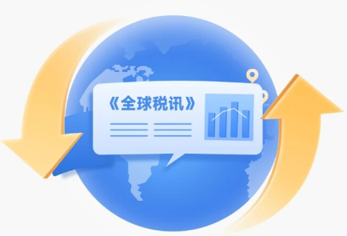
六、全球资讯
产品简介
《全球税讯》（以下简称《税讯》）是国际税收动态类知识产品，根据公开渠道信息编译整理，按月更新，来源包括外国政府网站、权威媒体、智库等，内容主要包括全球各国（地区）税收政策法规、征管程序、税收优惠、遵从风险、税收协定最新变化等“走出去”纳税人较为关心的涉税信息。
建议将《税讯》与国别（地区）投资税收指南结合起来看，这样就可以对东道国税制有一个全景和动态的了解。
Notes:
分析总结，月计划，中期评估、全面优化

Slide 16
登录网站
网站地址
想了解更多具体内容，请通过以下链接登录网站查看：
https://www.chinatax.gov.cn/chinatax/n810219/n810744/n1671176/index.html
Notes:
分析总结，月计划，中期评估、全面优化

Slide 17
补充说明
税务部门现已设立12366国际税收服务热线跨境税收服务专线，配备中英等多语种坐席，为跨境主体提供政策咨询及办税引导，此外，12366上海（国际）纳税服务中心上线了智能语音咨询系统，实现英语来电虚拟坐席实时应答，实现英日韩等8语种税费咨询。如需税务相关的政府服务，可通过税务部门热线、专线咨询。
Notes:
分析总结，月计划，中期评估、全面优化

Slide 18
谢谢

